Slide 2
Grammar

Slide 3
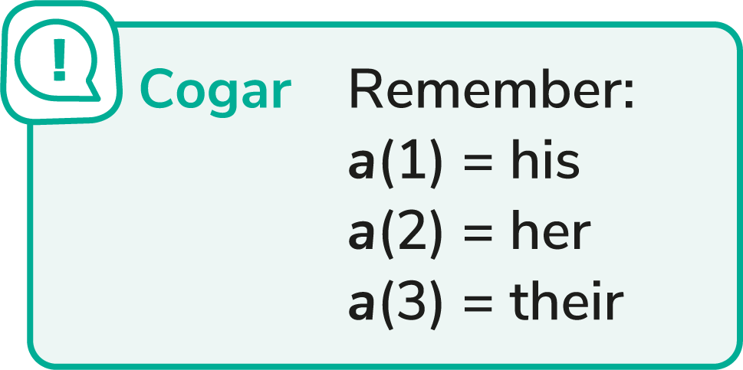
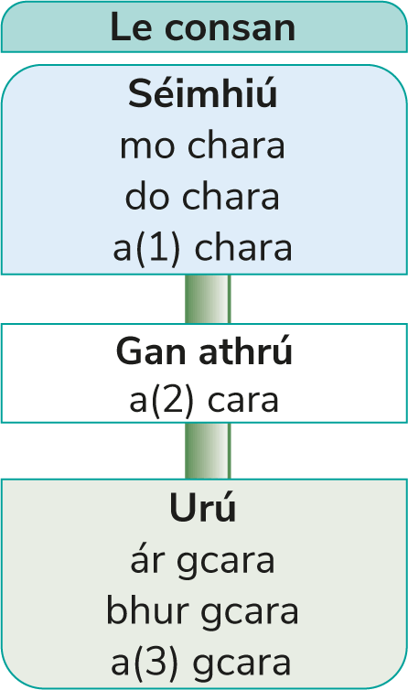
An aidiacht shealbhach - le consain
Mo + h
Do + h
A + h
A + ____
Ár + urú
Bhur + urú
A + urú

Slide 4
An aidiacht shealbhach - le consain: tasc
Déan liostaí san aidiacht shealbhach leis na focail seo:
Peann
Bord
Geansaí
Cóta

Slide 5
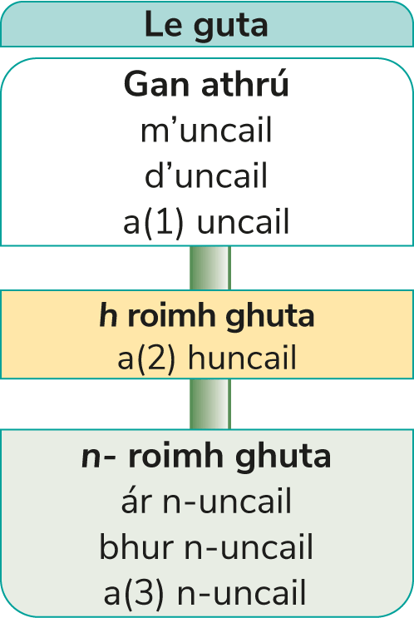
An aidiacht shealbhach - le guta
Mo > M’
Do > D’
A + ______
A + h (roimh an nguta)
Ár + n-
Bhur + n-
A + n-

Slide 6
An aidiacht shealbhach - le guta: tasc
Déan liostaí san aidiacht shealbhach leis na focail seo:
úll
ábhar
éide
oifig

Slide 7
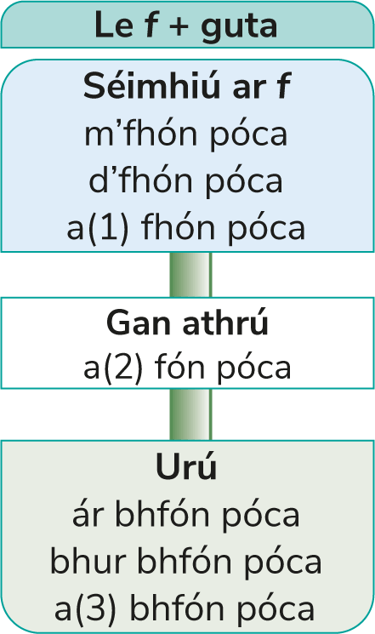
An aidiacht shealbhach - le f + guta
Mo > M’
Do > D’
A + ______
A + h {roimh an nguta}
Ár + n-
Bhur + n-
A + n-

Slide 8
Tá vs is
Is dalta í Saoirse.
Tá sí cliste.
Tá sí trí bliana déag d’aois.
Is maith léi scoil.

Slide 9
Tá vs is: tasc
Freagair na ceisteanna seo i do chóipleabhar.
Cad is ainm duit?
Cén aois thú?
Cá bhfuil tú anois?
An bhfuil ocras ort?
An maith leat scoil?

Slide 10
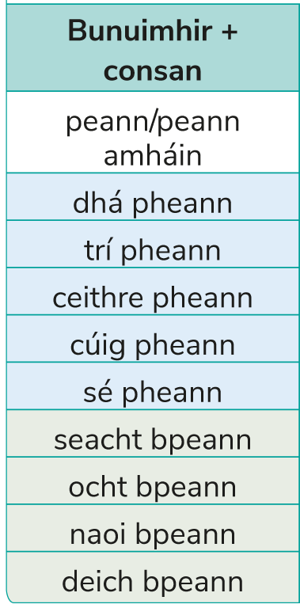
Na bunuimhreacha + consain 1–10
1+ _______
(2–6) + séimhiú
(7– 10) + urú

Slide 11
Na bunuimhreacha + consain 1–10: tasc
Scríobh amach na frásaí seo i do chóipleabhar:
Sampla: 3 + capall = trí chapall
4 + bord
5 + peann luaidhe
8 + geansaí
7 + cás peann luaidhe
2 + clár bán

Slide 12
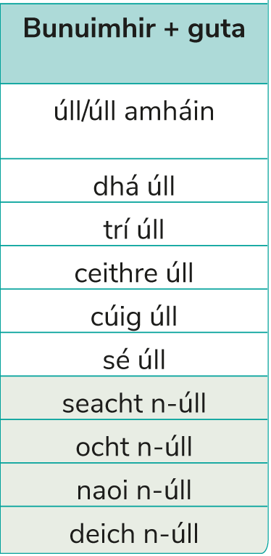
Na bunuimhreacha + guta 1–10
1–6) + _______
(7–10) + n-

Slide 13
Na bunuimhreacha + guta 1–10: tasc
Scríobh amach na frásaí seo i do chóipleabhar:
Sampla: 7 + úll = seacht n-úll
4 + aibhsitheoir
5 + úll
8 + ábhar
7 + éide scoile
2 + ábhar

Slide 14
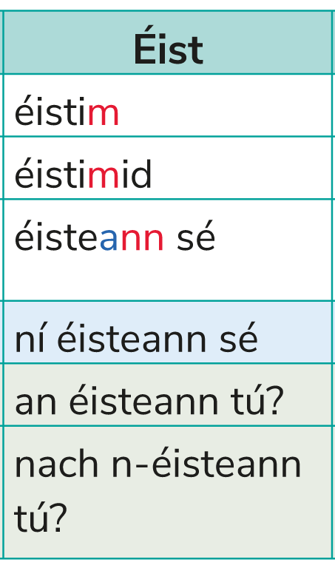
An aimsir láithreach – briathra gearra, caola
Cuir na deirí seo ar an mbriathar:
-im
-eann tú/sé/sí/sibh/siad
-imid

Slide 15
An aimsir láithreach – briathra gearra, caola: tasc
Cuir na briathra seo san aimsir láithreach:
Sampla: Éist + mé = Éistim
Cuir + tú
Fill + siad
Bris + mé
Mill + sí

Slide 16
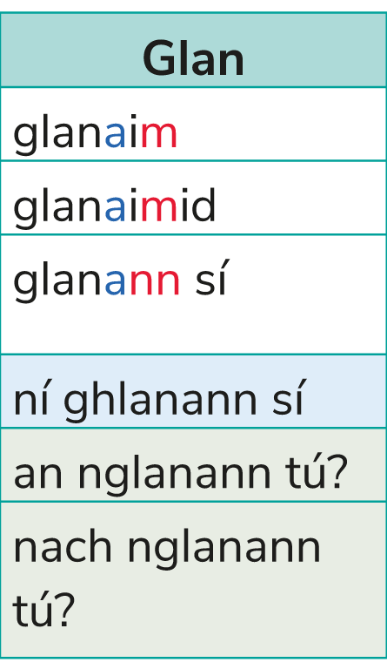
An aimsir láithreach – briathra gearra, leathana
Cuir na deirí seo ar an mbriathar:
-aim
-ann tú/sé/sí/sibh/siad
-aimid

Slide 17
An aimsir láithreach – briathra gearra, leathana: tasc
Cuir na briathra seo san aimsir láithreach:
Sampla: ól + mé = ólaim
gearr + tú
fan + siad
cíor + mé
scuab + sé

Slide 18
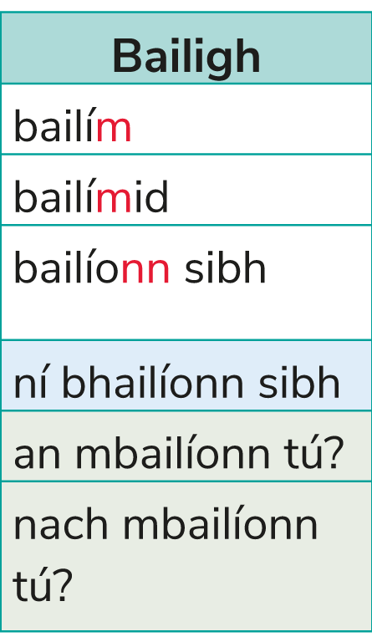
An aimsir láithreach – briathra fada, caola
Bain an “-igh”
Cuir na deirí seo ar an mbriathar:
-ím
-íonn tú/sé/sí/sibh/siad
-ímid

Slide 19
An aimsir láithreach – briathra fada, caola: tasc
Cuir na briathra seo san aimsir láithreach:
Sampla: Bailigh + mé = Bailím
Éirigh + tú
Dúisigh + siad
Imigh + mé
Cóirigh + sí

Slide 20
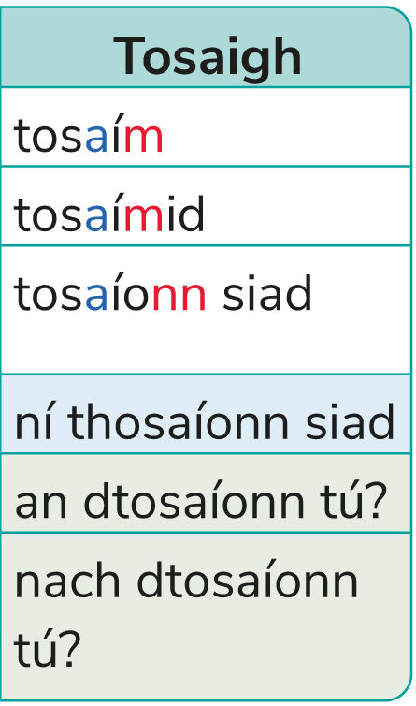
An aimsir láithreach – briathra fada, leathana
Bain an “-aigh”
Cuir na deirí seo ar an mbriathar:
-aím
-aíonn tú/sé/sí/sibh/siad
-aímid

Slide 21
An aimsir láithreach – briathra fada, leathana: tasc
Cuir na briathra seo san aimsir láithreach:
Sampla: Tosaigh + mé = Tosaím
Ceannaigh + tú
Ullmhaigh + siad
Brostaigh + mé
Cabhraigh + sí

Slide 22
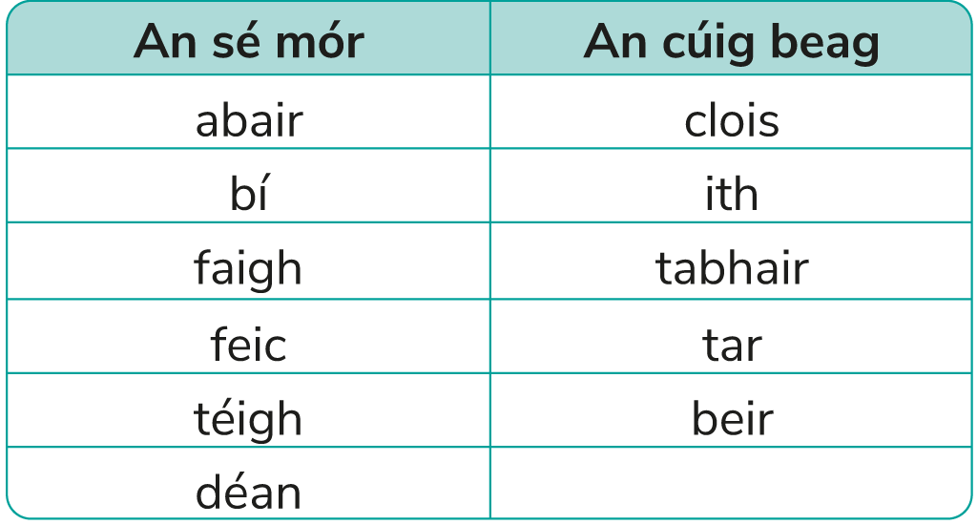
Na briathra neamhrialta
Téigh siar ar na briathra neamhrialta ar leathanach 22 agus 23 den leabhar.

Slide 23
An aimsir láithreach: tasc
Scríobh alt san aimsir láithreach i do chóipleabhar faoi ghnáthlá scoile.

